Slide 1

Fotosintez jarayoni

Slide 2
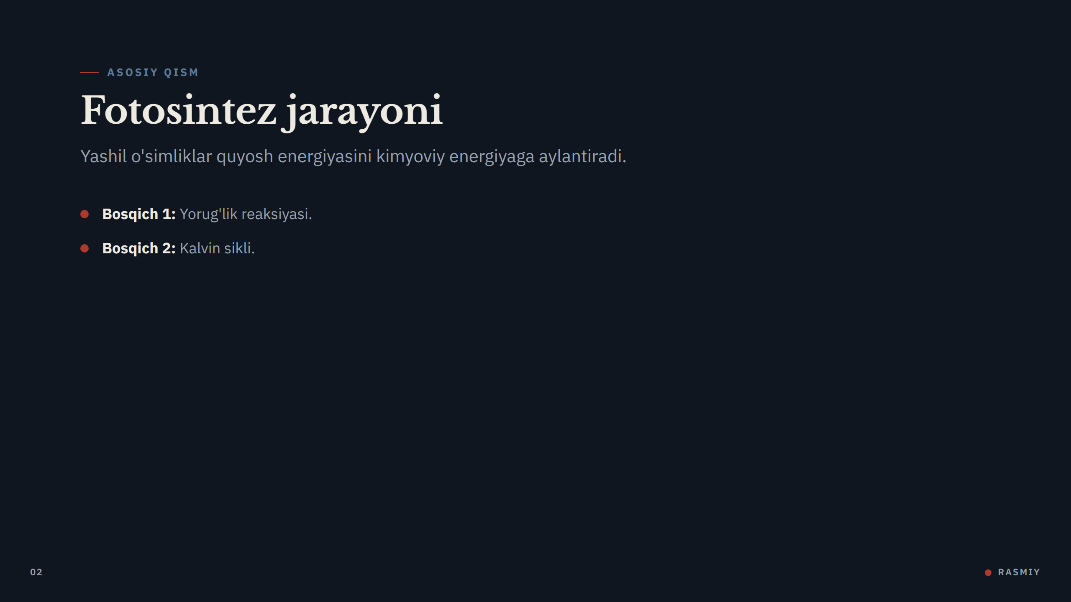
Fotosintez jarayoni
Yashil o'simliklar quyosh energiyasini kimyoviy energiyaga aylantiradi.

